Slide 1
数值方法
---误差的分析
秦 品 乐
中北大学大数据学院

Slide 2
误差的种类
模型误差
观测误差
舍入误差
截断误差

Slide 3
模型误差
在建立数学模型过程中，不可能将所有因素
均考虑在内，必然要进行必要的简化，这就带来
了与实际问题的误差。

Slide 4
观测误差
数学模型中的参数往往靠观测所得，由观测
数据带来的误差。

Slide 5
舍入误差
计算机的字长是有限的，每一步运算均需要
进行四舍五入，由此产生的误差称为传入误差。

Slide 6
截断误差
数值方法可能运用近似方法表示准确数值运算
或数量而引入的误差，称为截断误差。

Slide 7
本课程需要考虑的误差
本课程学习基于以下假设：
模型误差和观测误差为0，主要讨论舍入
误差和截断误差带来的影响。

Slide 8
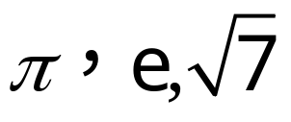
舍入误差----有效数字
为何要引入有效数字，何为有效数字？
引入有效数字的概念是为了正式规定数值的可靠程度。一个数的有效数字是指可以放心使用的那些数字。
有效数字的概念有两个重要的含义：
与伞兵问题中介绍的一样，数值方法得到的是近似解，所以必须建立准则来规定近似结果的可信度。
因为计算机只能保留有限个有效数字，因此 如 之类的数无法准确表示。
Notes:
可以举汽车仪表盘的例子

Slide 9
舍入误差----有效数字
保留有效数字后，被省略的部分称为舍入误差。
Notes:
可以举汽车仪表盘的例子

Slide 10
准确度和精度
准确度增加
与计算和测量相关的误差可以用精度和准确度描述。
精确度增加
精度指测量值相互之间的集中程度；准确度指测量值与真值之间的接近程度。

Slide 11

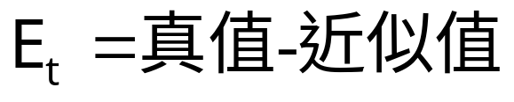
误差的定义
数值误差包括截断误差和舍入误差，当用近似方法表示数学过程时就会出现截断误差；当用有限个有效数字表示确定的数时就会引起舍入误差。在两种情况下，准确结果与近似值之间的关系可表示为：
经变换可得
Et称为绝对误差

Slide 12
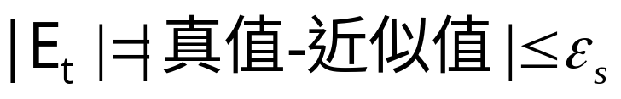

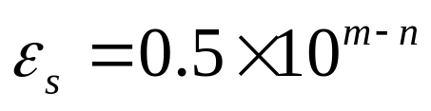
绝对误差限
我们设
称为绝对误差限。四舍五入的绝对误差限是其末位的
半个单位，即
其中m为科学计数法指数项，n为有效数字

Slide 13
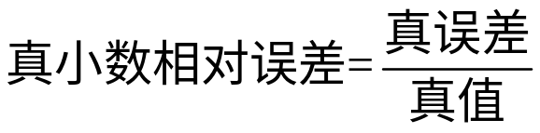
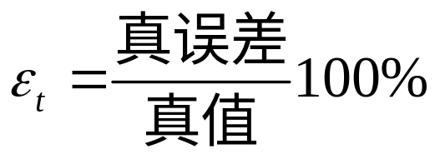

相对误差的定义
绝对误差表示法有一定的缺陷，如同样是1CM的误差，测量一个铆钉，而不是一个桥梁，那么它就要大的多。如果要考虑这种数量级，方法之一就是将误差相对真值进行归一化处理。即
经变换可得
称为真百分比相对误差

Slide 14
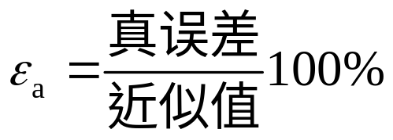
相对误差
对于数值方法，只有相关的函数可以用解析方法求解时，才能知道真值。因此有下式近似误差表示方法：
Notes:
P5

Slide 15
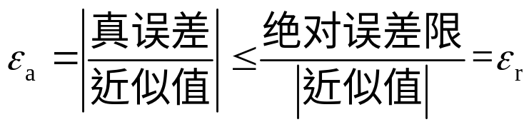
相对误差限
相对误差限
实例见书6页例1-4
Notes:
P5

Slide 16


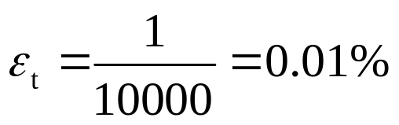
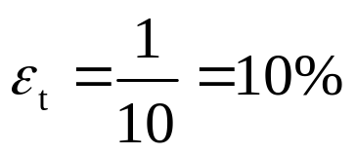
误差实例
例：假设对一座桥梁和一个铆钉的长度进行了测量，测量的结果分别为9999cm和9cm。如果真值分别为10000cm和10cm，计算两种情况下
（1）真误差；（2）真百分比相对误差
解：
桥梁的测量误差为
铆钉的测量误差为
桥梁的真百分比相对误差为
铆钉的真百分比相对误差为

Slide 17
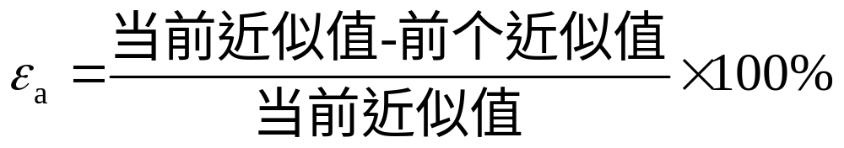
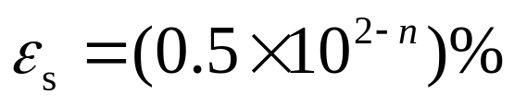
工程中的迭代
在数值计算中，缺乏真值信息的情况下需要确定误差的估计量，当前的近似值总是建立在前一个近似值基础上的。因此当前迭代结果的误差可以由下式确定：
注意，如有下面准则成立，那么我们就可以保证至少有n位有效数字是正确的：

Slide 18
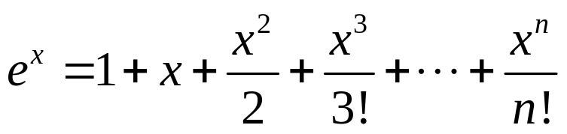
迭代方法的误差估计
在数学中，常将函数表示为无穷级数，如指数函数可以用下式计算
可以看到，当加入的序列越多，对真值的估计就越好。上式称为麦克劳林级数展开

Slide 19


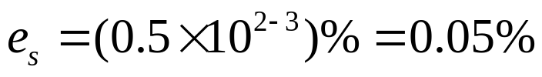
迭代方法的误差估计
如果想计算 的值，在每加入一个新的项以后，分别真误差和近似百分比相对误差。注： 加入新项后，直到近似估计误差值小于预先设定的误差准则，其中误差准则必须符合3位有效数字的要求。
解：首先确定误差准则，以保证结果至少有3位有效数字

Slide 20
舍入误差
计算机中表示信息的基本单位是字节，一个字节由8位组成。
整数的表示方法（以16位机讲解）
符号
数值
用matlab求16位机十进制整数可以表示的范围

Slide 21
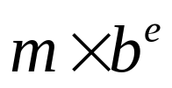
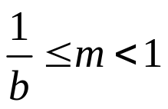

舍入误差
计算机中整数一般采用补码形式表示。
浮点数的表示
在计算机中，小数一般采用浮点数形式表示。在这种表示方法中，一个数表示为小数部分----尾数，整数部分----指数
M为尾数( )，b为数制的基，e为指数。如156.78表示为十进制
的浮点数为：

Slide 22
舍入误差
浮点数的计算机表示
Float类型的表示方法
1
8
23
符号
指数位
尾数
Double类型的表示方法
1
11
52
符号
指数位
尾数

Slide 23

舍入误差
小数8.25在计算机中如何表示
0
1000 0010
000 0100 0000 0000 0000 0000
0
127+3=130
00001
0
3
00001

Slide 24
浮点溢出问题
浮点数表示方法仅能表示有限范围内的数。如果超过上限或下限则溢出。
指数符号
尾数大小
0
1
1
1
1
0
0
符号
指数大小
指数大小为？，尾数为？

Slide 25
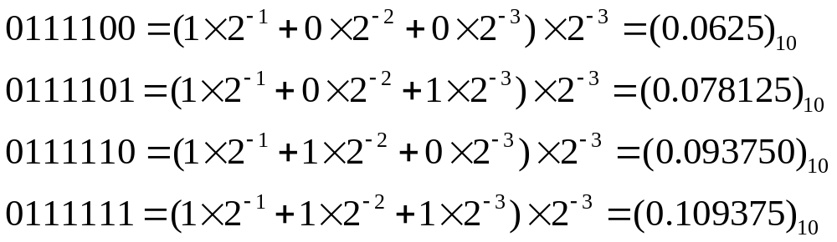
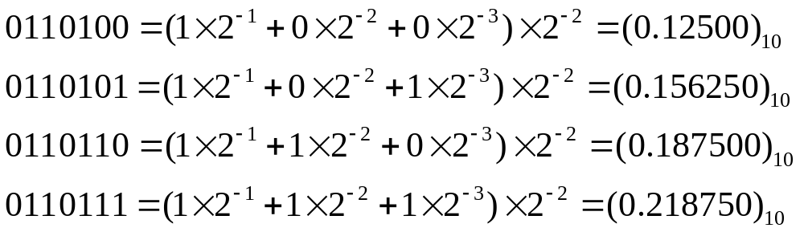
浮点溢出问题
等价的十进制数在空间上是均匀分布的，相邻两个数之间的间
隔为0.015625。要想继续增大该数，必须将指数减小到10

Slide 26
浮点溢出问题
相邻两个数之间的间隔为0.03125，这种模式不断重复下
去，直到达到最大数：
数之间的间隔随着数大小的增加而增大
0
7
在0值附近有一个“洞”处会下溢

Slide 27
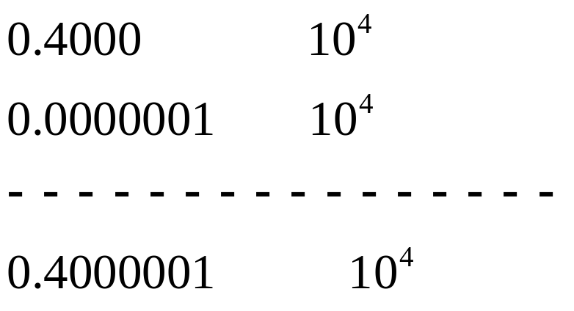
大数与小数相加
假设将一个小数0.0010与一个大数4000相加

Slide 28
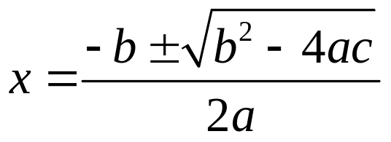

减性抵消
此术语表示当两个几乎相等的浮点数相减时引入的舍入误差
当
，分子可能会很小

